Slide 1



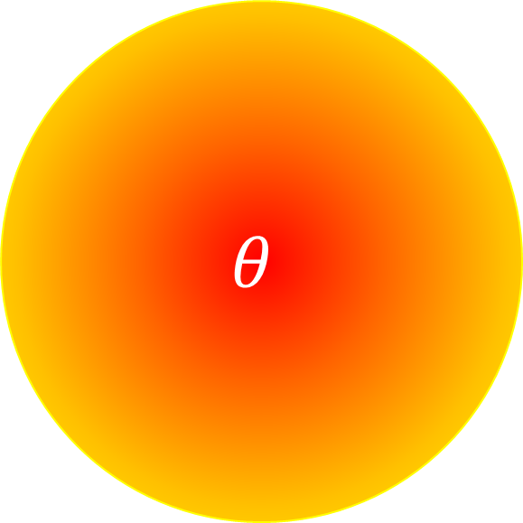



$$x_{1}=θ+ε_{1}$$
$$θ$$
$$+ε_{1}$$
$$x_{2}$$
$$+ε_{2}$$
$$+ε_{3}$$
$$x_{3}$$

